Slide 1

“Kadra edukacyjna XXI wieku" projekt realizowany w I LO w Żywcu

Slide 2
Etapy realizacji projektu
1
2
Określenie potrzeb szkoły
Wybór rodzaju mobilności
i uczestników
3
4
Przygotowanie
Faza realizacji- mobilność kadry
5
6
Wdrażanie nowych rozwiązań
Upowszechnianie projektu

Slide 3

Europejski Plan Rozwoju Szkoły

Slide 4

Wstępna rekrutacja uczestników mobilności

Slide 5
1.06.2018r.
Rozpoczęcie projektu
1.06.2018r.

Slide 6
Rekrutacja uczestników
ANKIETA
SPOTKANIE ORGANIZACYJNE

Slide 7
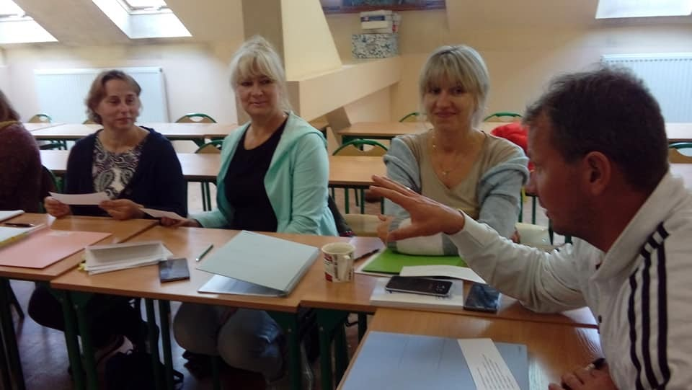
RAMACH PROGRAMU
Kurs języka angielskiego dla pracowników
I LO im. M. Kopernika w Żywcu
Przygotowanie kulturowe i merytoryczne
Zakup sprzętu multimedialnego

Slide 8
Przed każdym wyjazdem odbyły się spotkania informacyjne z prezentacją kulturową oraz przygotowaniem merytorycznym
Mobilności od kwietnia 2019 do marca 2020

Slide 9
WYBRANE KURSY
"CLIL - Practical Methodology for Teachers Working with CLIL", Malta
'Handling Stress and Avoiding Burnout', Barcelona
Flipped classroom, Florencja
Smart Educational Resources, Algarve
„General English Course 20 hours per week”, A2/B1, Cork, kurs dwutygodniowy
„General English”, Cork - kurs jednotygodniowy
„Learning to learn”, Lizbona

Slide 10
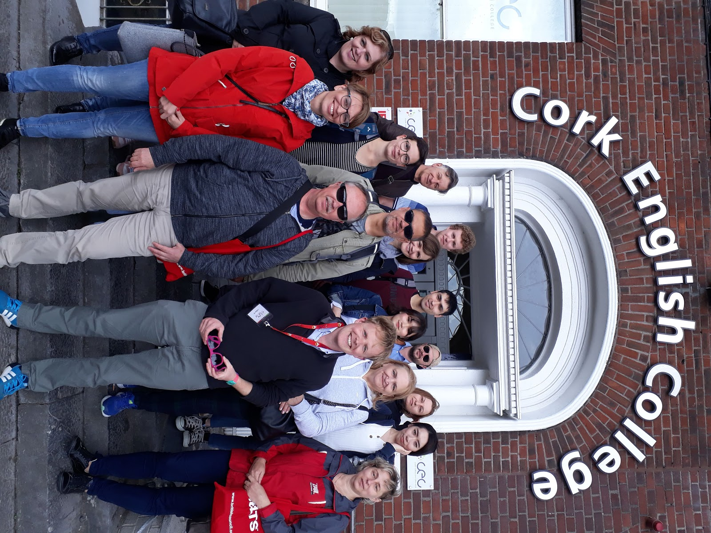
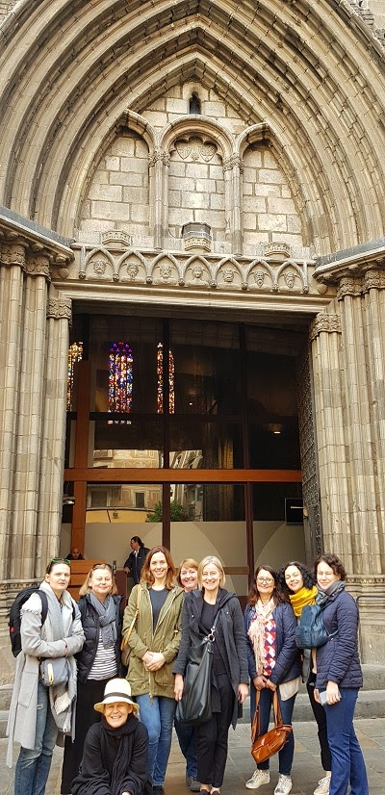
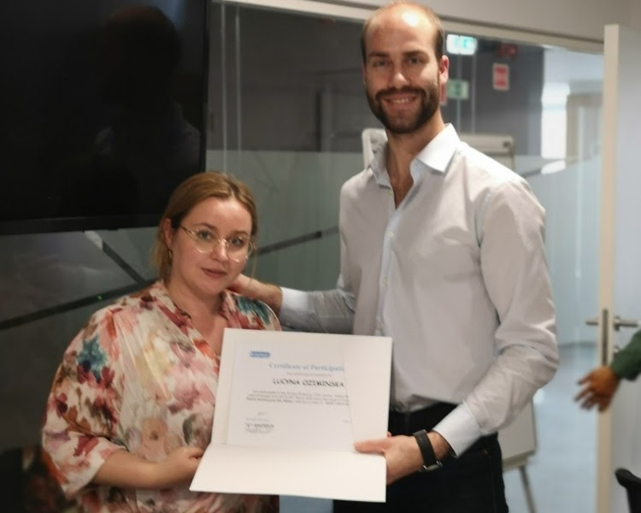
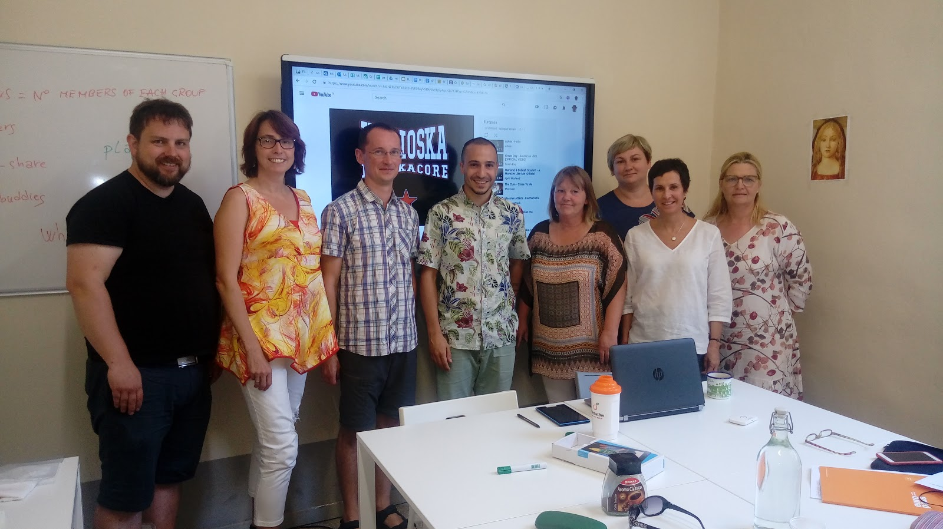
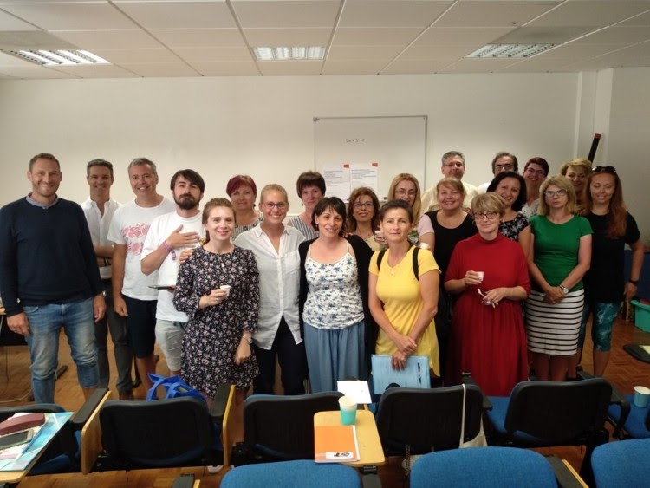
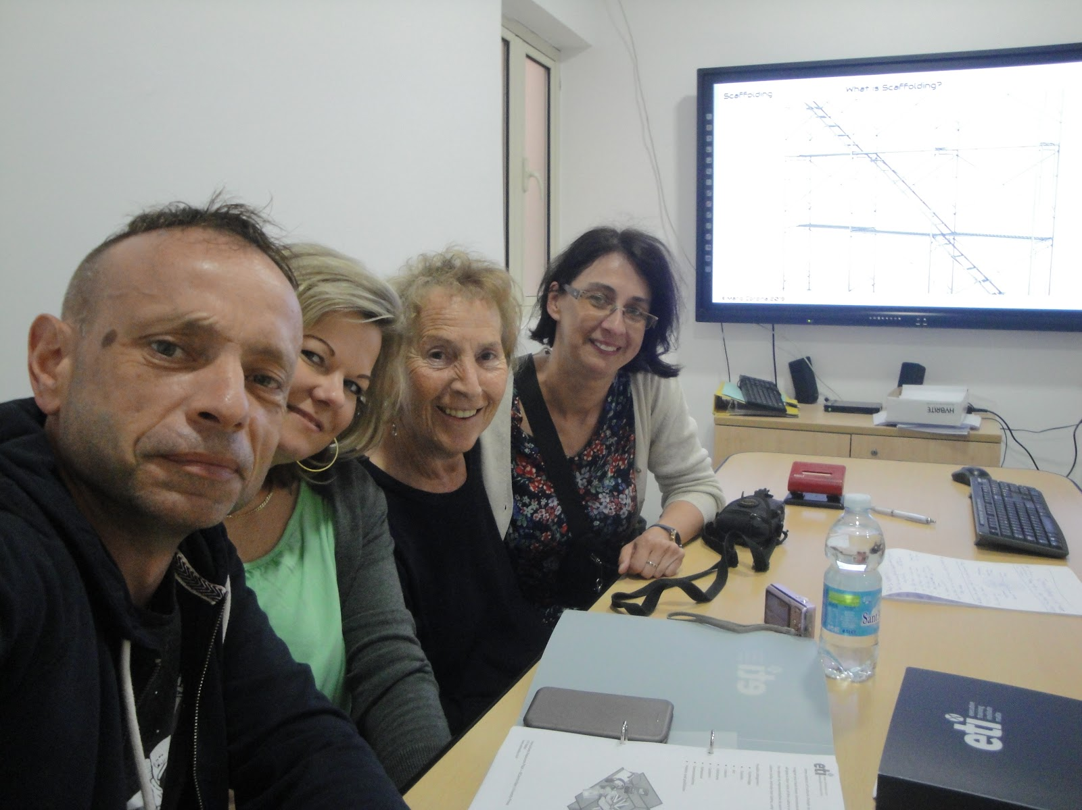
WSPOMNIENIA Z WYJAZDÓW

Slide 11
Po przyjeździe każdy uczestnik:
składał raport po odbytym kursie do Narodowej Agencji,
dzielił się doświadczeniem i nową wiedzą z nauczycielami w swoim zespole przedmiotowym
dzielił się wrażeniami i oceną mobilności z koordynatorem projektu
opracowywał sprawozdanie z wyjazdu
wdrażał zdobyte umiejętności w codziennej pracy z uczniami
przygotowywał nowe pomoce dydaktyczne

Slide 12
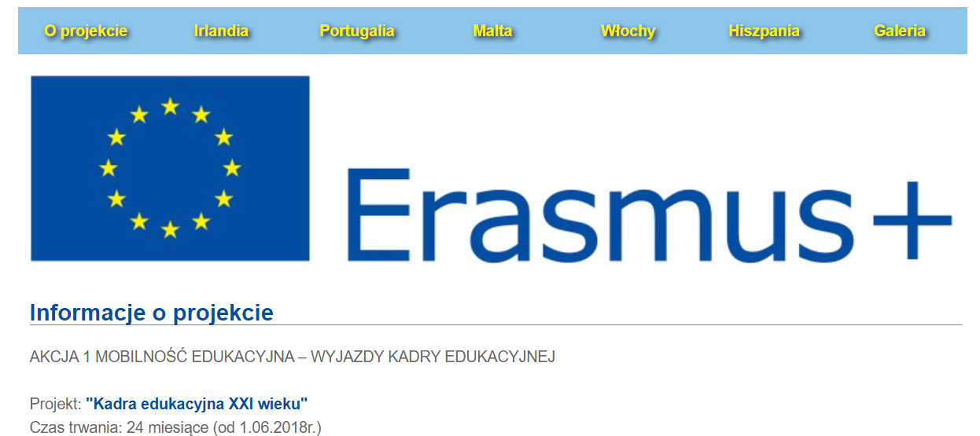
Rezultaty
Została stworzona strona internetowa projektu. Link: http://www.lo-zywiec.pl/erasmus/

Slide 13
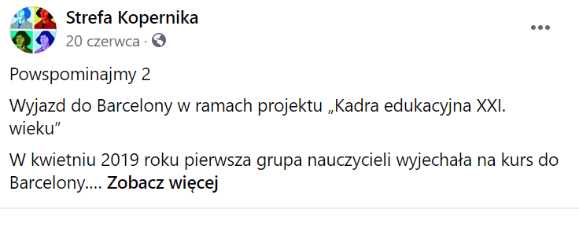
Rezultaty
W ramach upowszechniania rezultatów mobilności zamieszczaliśmy informacje na stronie szkoły, na szkolnym facebooku oraz na kontach osobistych.

Slide 14
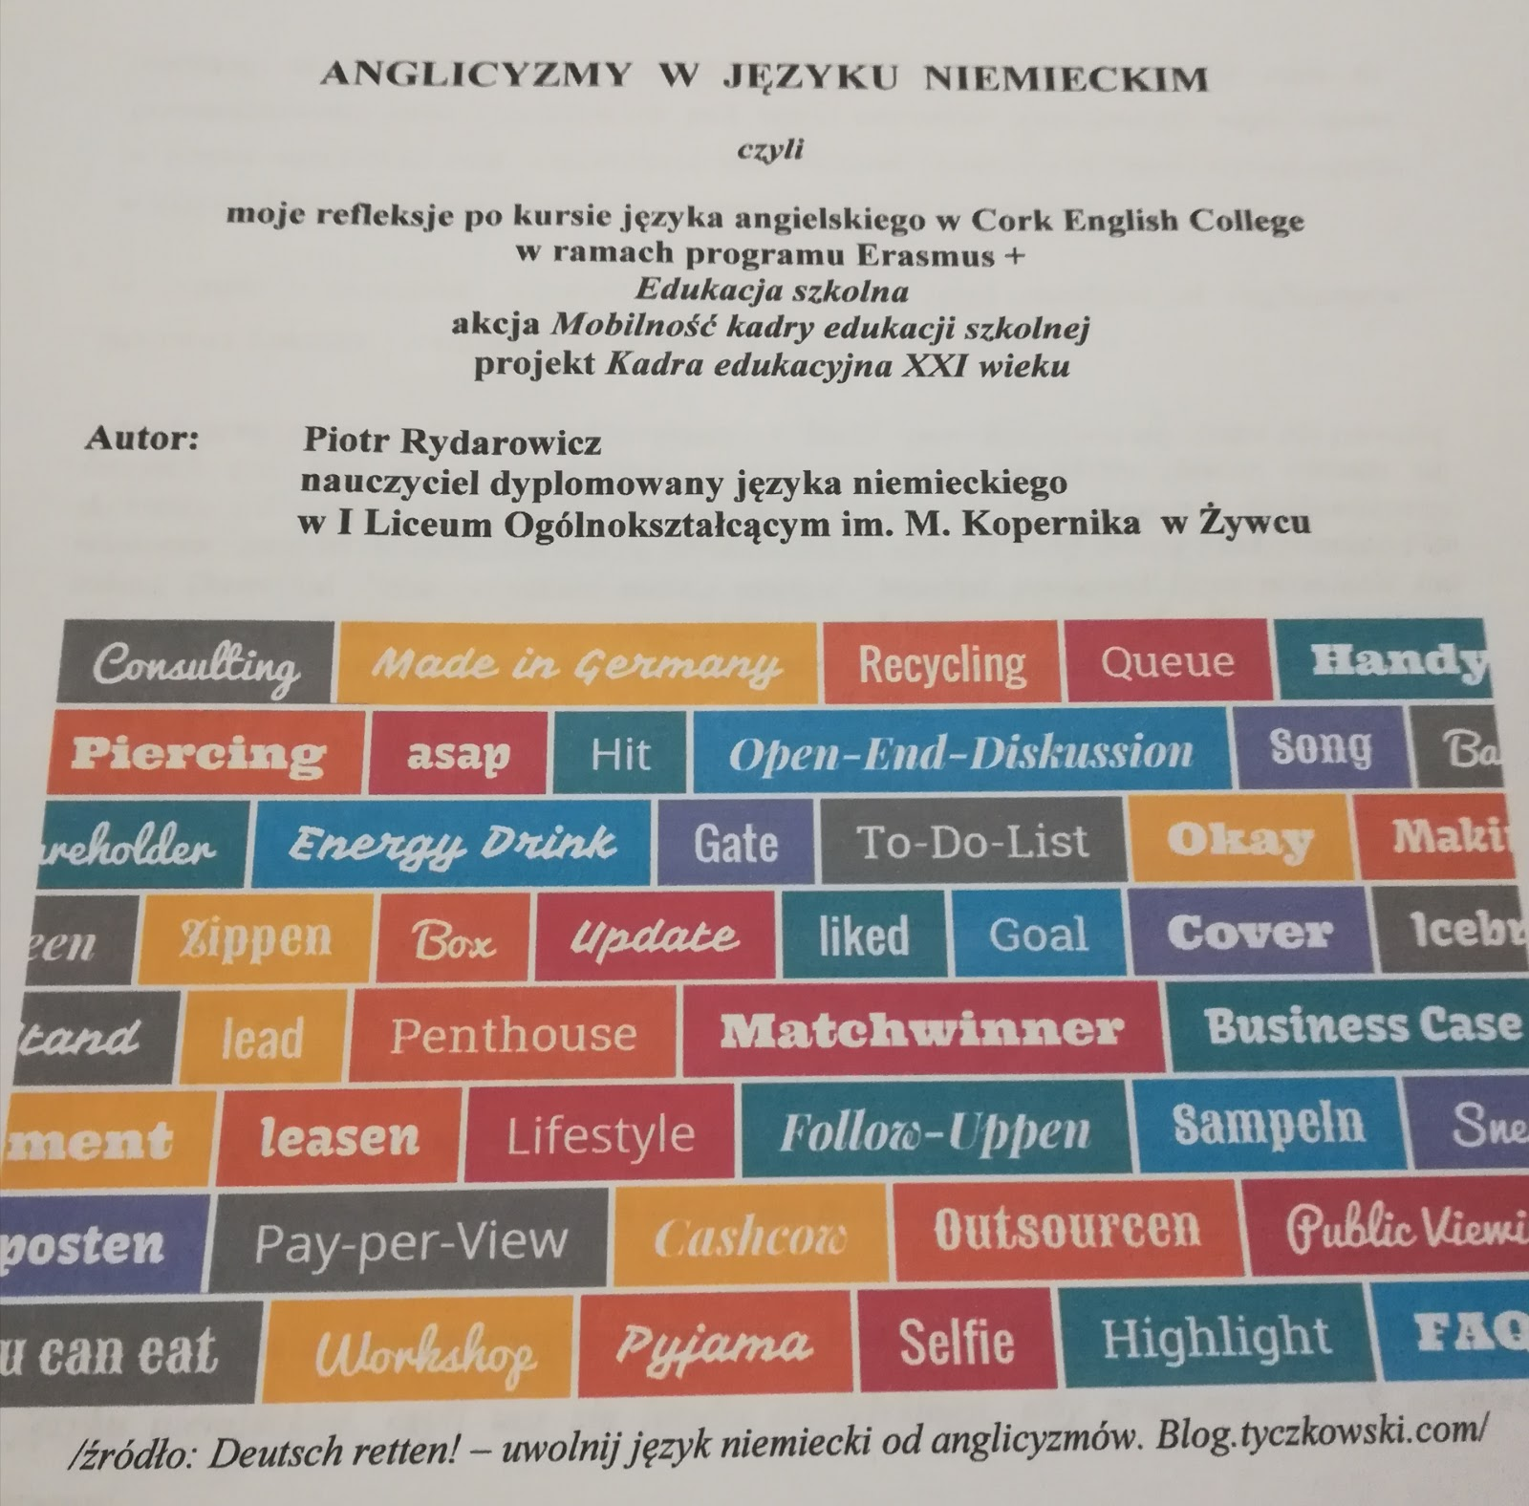
Rezultaty
W ramach upowszechniania rezultatów mobilności tworzyliśmy materiały dydaktyczne.

Slide 15
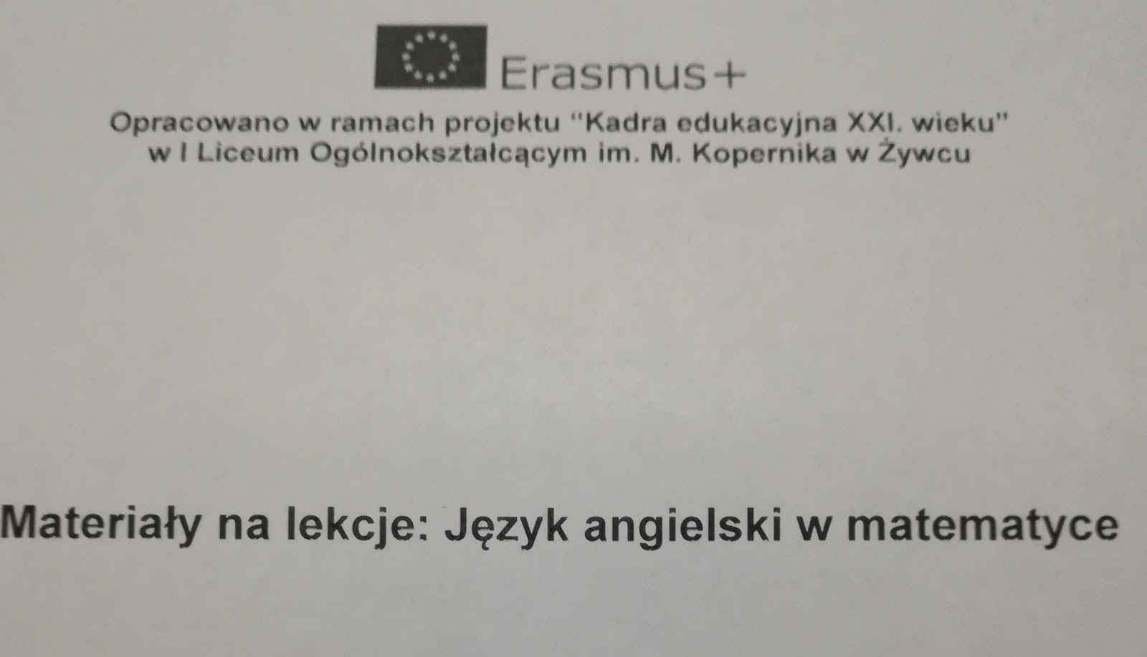
Rezultaty
Poszerzyliśmy ofertę szkoły o klasę z nauczaniem dwujęzycznym

Slide 16

Rezultaty
W ramach projektu, nauczyciele otrzymali również certyfikaty Europass Mobility oraz świadectwa potwierdzajace udział w szkolnym kursie języka angielskiego.

Slide 17
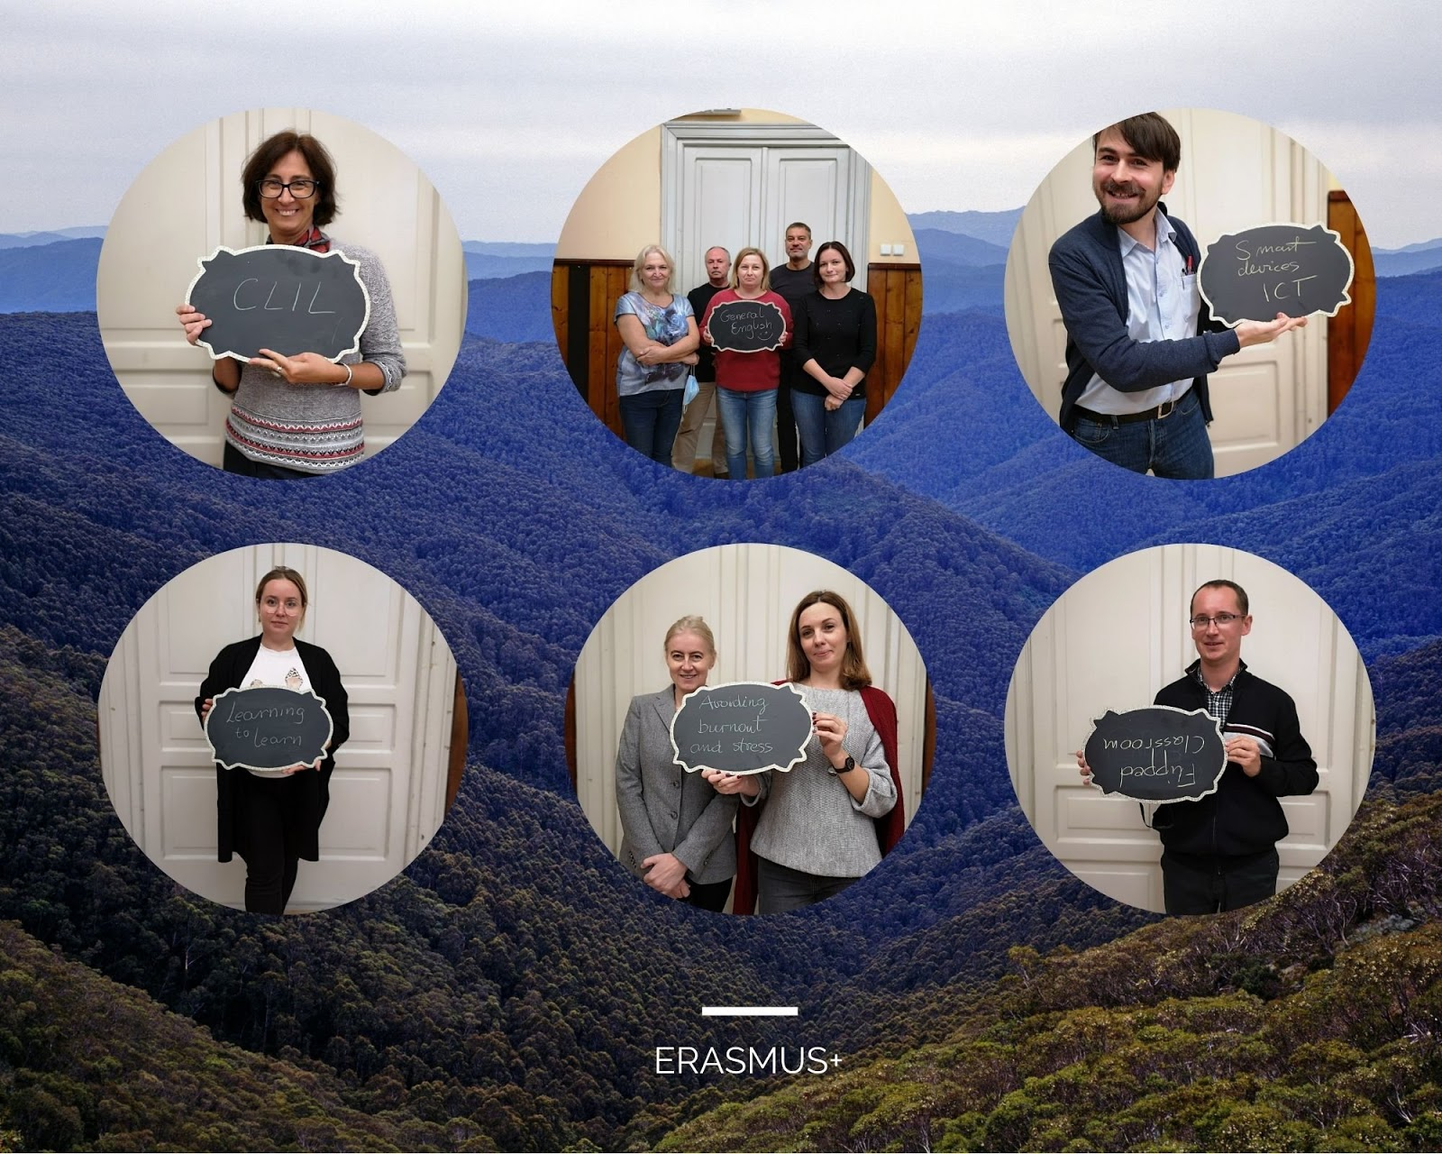
Upowszechnianie
W ramach upowszechniania rezultatów mobilności wzięliśmy udział w konkursie „Selfie+”

Slide 18
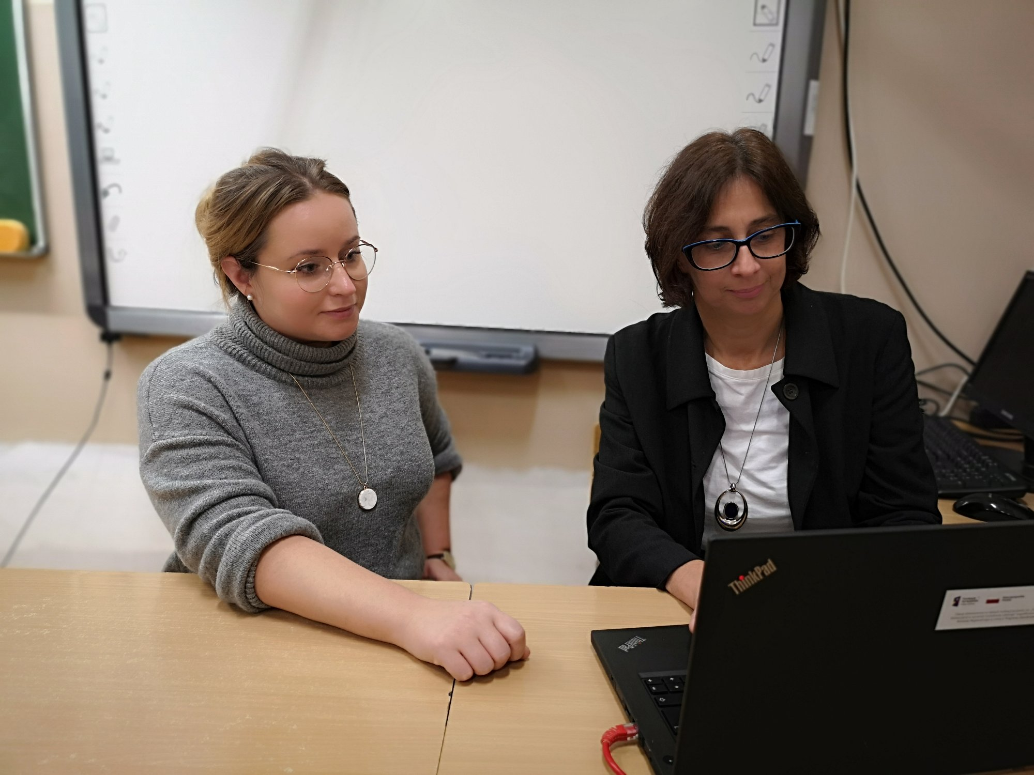
Upowszechnianie
W ramach upowszechniania rezultatów stworzyliśmy prezentacje, film o projekcie, artykuł do lokalnej prasy i albumy zdjęć do publikacji w szkole i w mediach społecznościowych

Slide 19
Dziękujemy za uwagę :)
Zainteresowanych projektami w programie Erasmus + zapraszamy do kontaktu:
Lucyna Ozimińska: lucyna.oziminska@gmail.com
Anna Surowiak: anna.surowiak@gmail.com

Slide 20
Kontakt
Strona projektu
http://www.lo-zywiec.pl/projekty/projekt-kadra-edukacyjna-xxi-wieku-w-programie-erasmus-2018-2020.html
Strona szkoły
http://www.lo-zywiec.pl/

